Slide 1
FILOSOFÍA DE LA CIUDAD · UNIDAD URBAN AI
El límite de la IA y el objeto epistémico del urbanismo computacional
Una lectura de Yuk Hui — “Sobre el límite de la inteligencia artificial” en Fragmentar el futuro. Ensayos sobre tecnodiversidad (Caja Negra, 2020), pp. 163-191
Steven Vallejo · 12 de junio de 2026

Slide 2
CONCEDAMOS LO EVIDENTE
La IA es asombrosa — como asistente
Aplana curvas de aprendizaje
Acelera la creación
Democratiza el acceso
Lo que exigía meses de oficio —programar un modelo, leer un paper denso, montar una visualización— hoy toma horas.
Prototipa, traduce, depura, documenta. Es un multiplicador de productividad intelectual.
Baja la barrera de entrada a técnicas que antes pertenecían solo a especialistas.
No vengo a negar su poder. Vengo a preguntar qué clase de poder es.
Yuk Hui · El límite de la IA y el objeto epistémico del urbanismo · Filosofía de la Ciudad
2

Slide 3
EL GIRO DE LA PREGUNTA
Pero esto es Filosofía de la Ciudad
La pregunta del ingeniero es ¿qué puede hacer la IA? La del filósofo es otra:
¿Cuál es el objeto epistémico del urbanismo? ¿Qué produce conocimiento sobre la ciudad?
La trampa de época: confundir el acelerador (la IA) con el objeto (el modelo del mundo urbano).
Yuk Hui · El límite de la IA y el objeto epistémico del urbanismo · Filosofía de la Ciudad
3

Slide 4
EL TEXTO
Yuk Hui y la pregunta por el límite
Hui no pregunta qué no puede hacer la IA —esa pregunta envejece con cada modelo nuevo—. Pregunta cómo pensar el límite de una inteligencia que parece absorber toda función humana cuantificable.
La pregunta decisiva
¿Qué tipo de MUNDO produce la IA cuando convierte la ciudad en datos computables?
El límite no es frontera técnica fija: es político y cosmológico.
Yuk Hui · El límite de la IA y el objeto epistémico del urbanismo · Filosofía de la Ciudad
4

Slide 5
GENEALOGÍA DEL LÍMITE · I
Inteligencia exteriorizada y recursividad
Bergson
Cibernética (Wiener)
La inteligencia es homo faber: fabrica herramientas, exterioriza. Tensión entre lo mecánico (automatismo) y lo vital (la duración). La IA exterioriza y desborda la intención humana.
Ciencia del control y la comunicación. La retroalimentación hace que la máquina se regule a sí misma. Nace la máquina recursiva: la herramienta que se aplica a sí misma.
De la herramienta al sistema autónomo. Pero, ¿basta la recursividad para tener fines propios?
Yuk Hui · El límite de la IA y el objeto epistémico del urbanismo · Filosofía de la Ciudad
5

Slide 6
GENEALOGÍA DEL LÍMITE · II — EL NÚCLEO
Lo que a la IA le falta
Kant / Simondon — juicio reflexionante
Dreyfus / Heidegger — mundo
Juicio determinante: dada la regla, subsumir el caso (la IA lo hace de maravilla). Reflexionante: dado el caso, inventar la regla y darse el fin. La IA optimiza fines dados; no se los da.
El mundo no es un conjunto de datos: es un horizonte de significatividad. Comprender es captar relevancia y contexto, no calcular. La IA no tiene mundo.
El límite: la IA computa dentro de un mundo y unos fines que no son suyos. Calcula; no significa.
Yuk Hui · El límite de la IA y el objeto epistémico del urbanismo · Filosofía de la Ciudad
6

Slide 7
EL GIRO EMPÍRICO
Los cálculos de verdad del urbanismo no se hacen con súper-IAs
Se hacen con modelos de cómputo sistémico: reglas locales, teoría de grafos, optimización, dinámica de agentes. Décadas anteriores a la IA generativa.
Lo que sigue son seis modelos reales. Ninguno es IA. Cada uno es un objeto epistémico: produce conocimiento sobre la ciudad.
La IA, a lo sumo, me ayudó a montarlos más rápido. Eso es justamente la tesis.
Yuk Hui · El límite de la IA y el objeto epistémico del urbanismo · Filosofía de la Ciudad
7

Slide 8
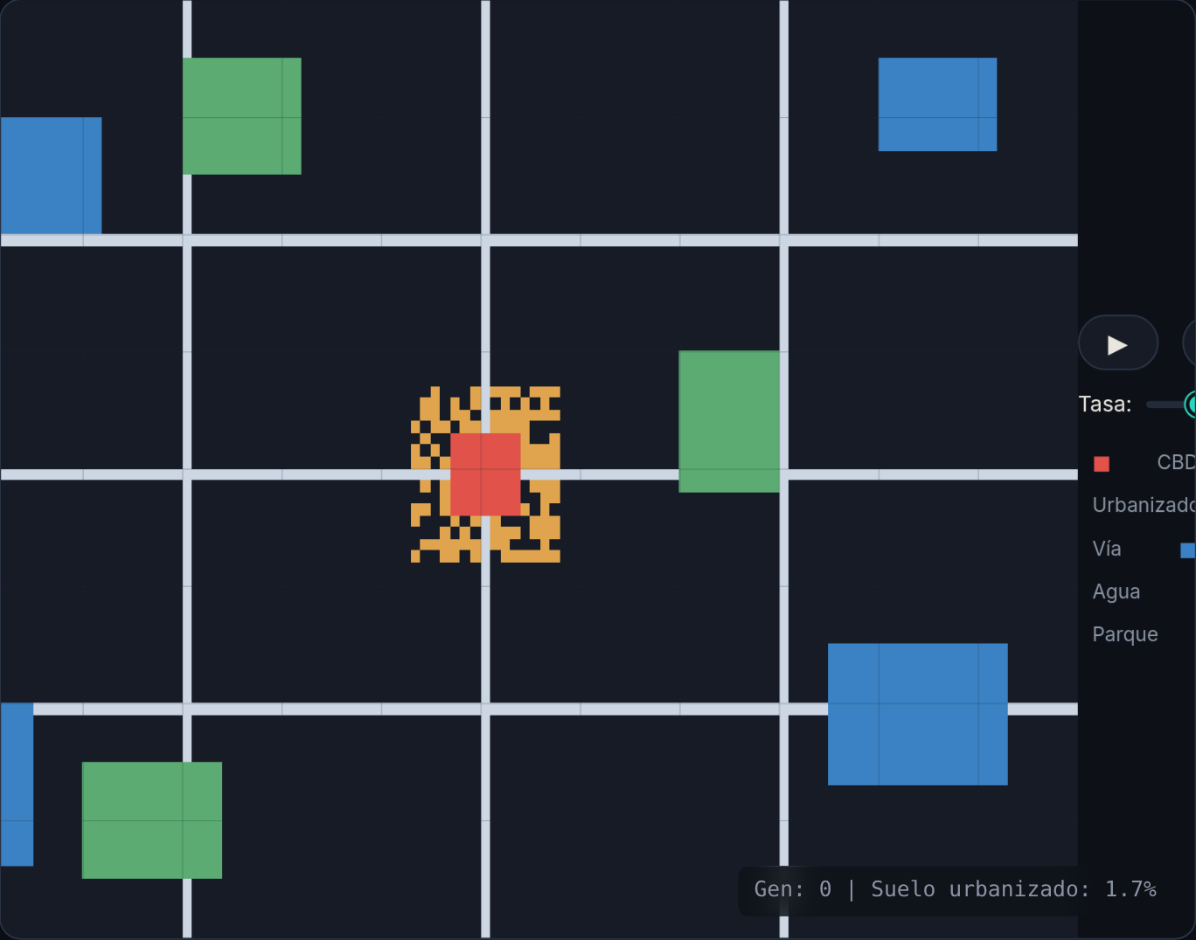
MODELO 1 · EMERGENCIA
Autómata celular — crecimiento urbano
La mancha urbana emerge de reglas locales: difusión en bordes, chispazos espontáneos, atracción por vías. Sin plan central, sin IA.
Familia SLEUTH — usado en planeación real para proyectar expansión.
ontología: ciudad como proceso celular
▶ versión interactiva en vivo en la web
Yuk Hui · El límite de la IA y el objeto epistémico del urbanismo · Filosofía de la Ciudad
8

Slide 9
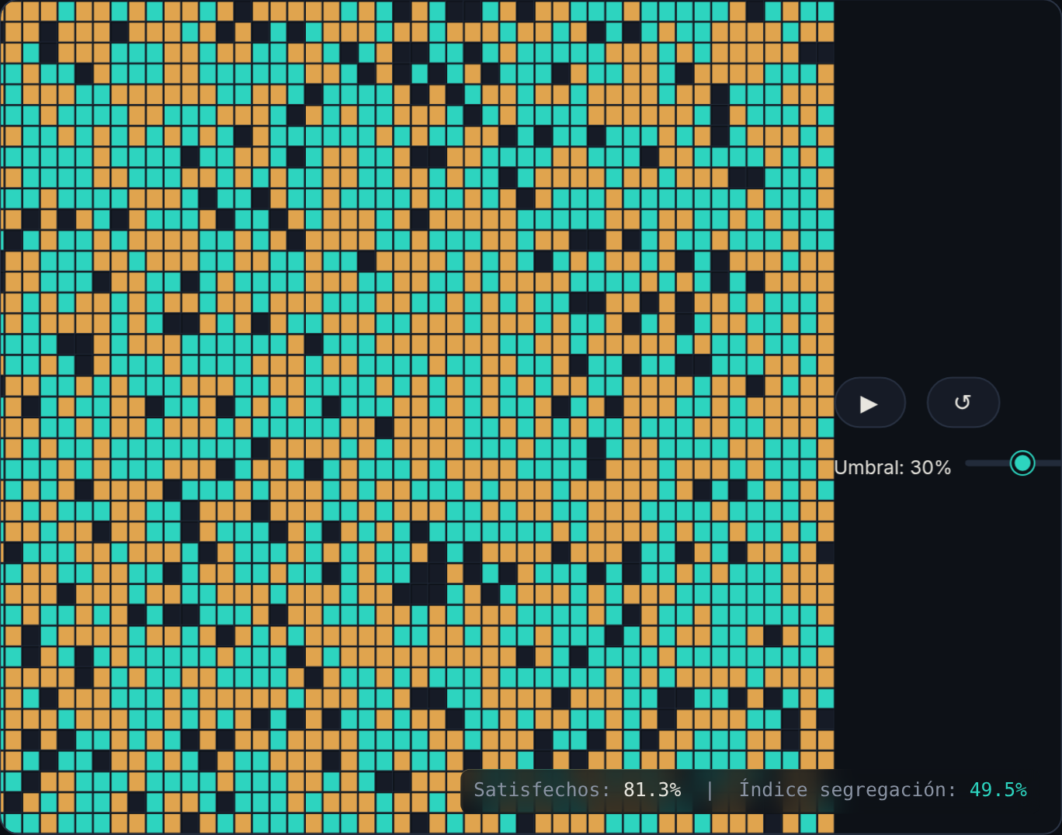
MODELO 2 · MICRO → MACRO
Segregación de Schelling
Preferencias locales leves producen segregación macro. Nadie la diseña: emerge. El modelo revela una verdad estructural invisible a la intuición.
Schelling, 1971 — Nobel de Economía. Cero IA.
epistemología: experimento mental ejecutable
▶ versión interactiva en vivo en la web
Yuk Hui · El límite de la IA y el objeto epistémico del urbanismo · Filosofía de la Ciudad
9

Slide 10
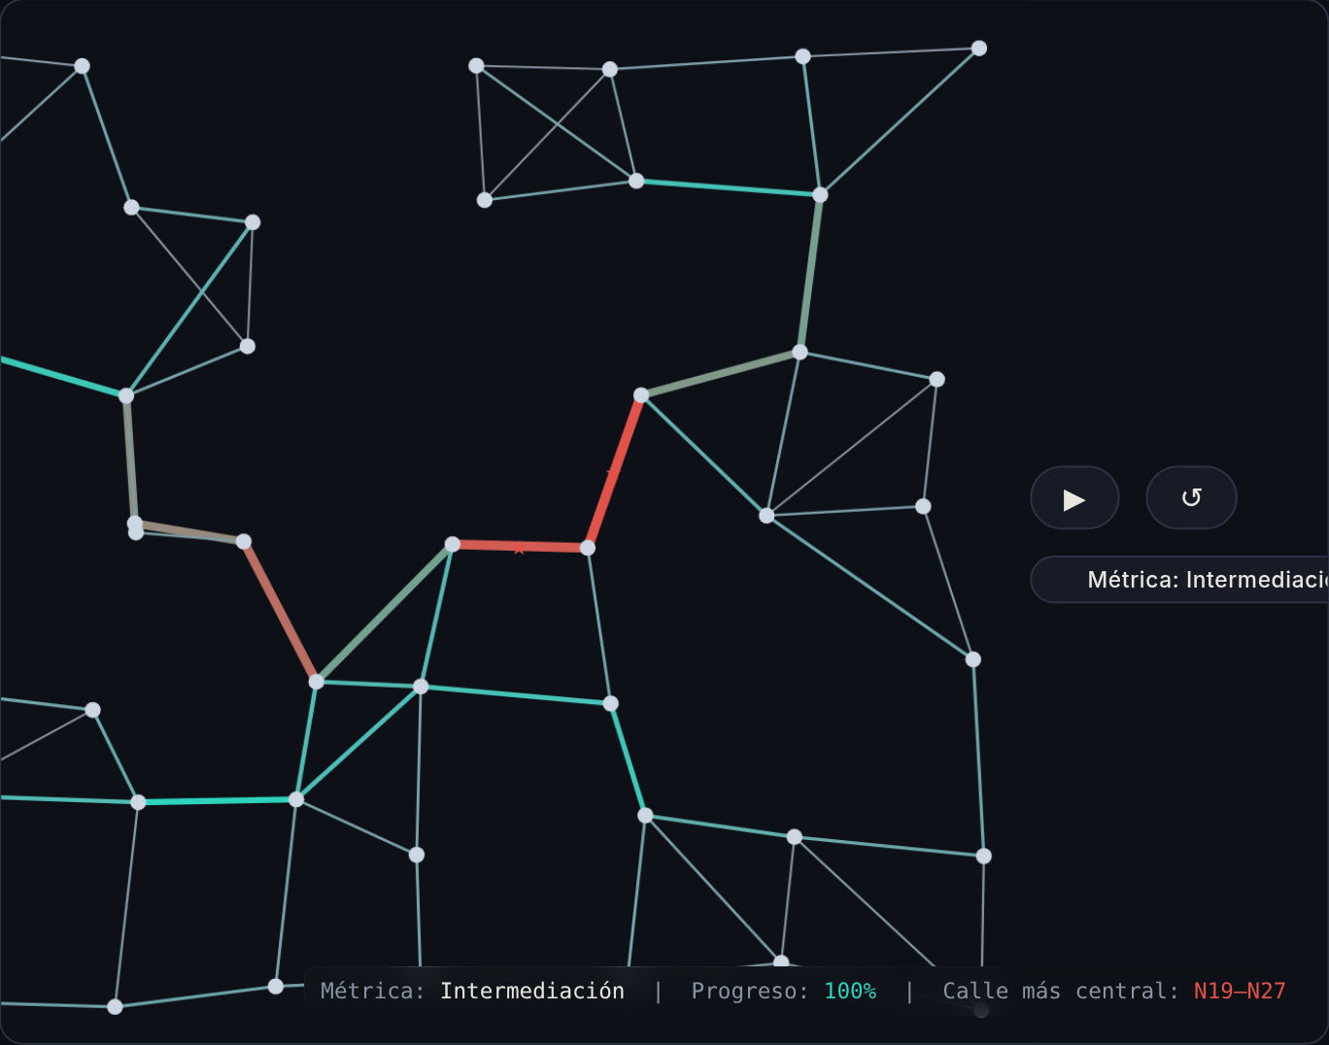
MODELO 3 · TEORÍA DE GRAFOS
Sintaxis espacial — centralidad de la red
La calle como grafo. La intermediación (betweenness) predice dónde habrá comercio, flujo, vida urbana. La estructura, no la apariencia, manda.
Hillier & Hanson, The Social Logic of Space.
ontología: ciudad como red de relaciones
▶ versión interactiva en vivo en la web
Yuk Hui · El límite de la IA y el objeto epistémico del urbanismo · Filosofía de la Ciudad
10

Slide 11
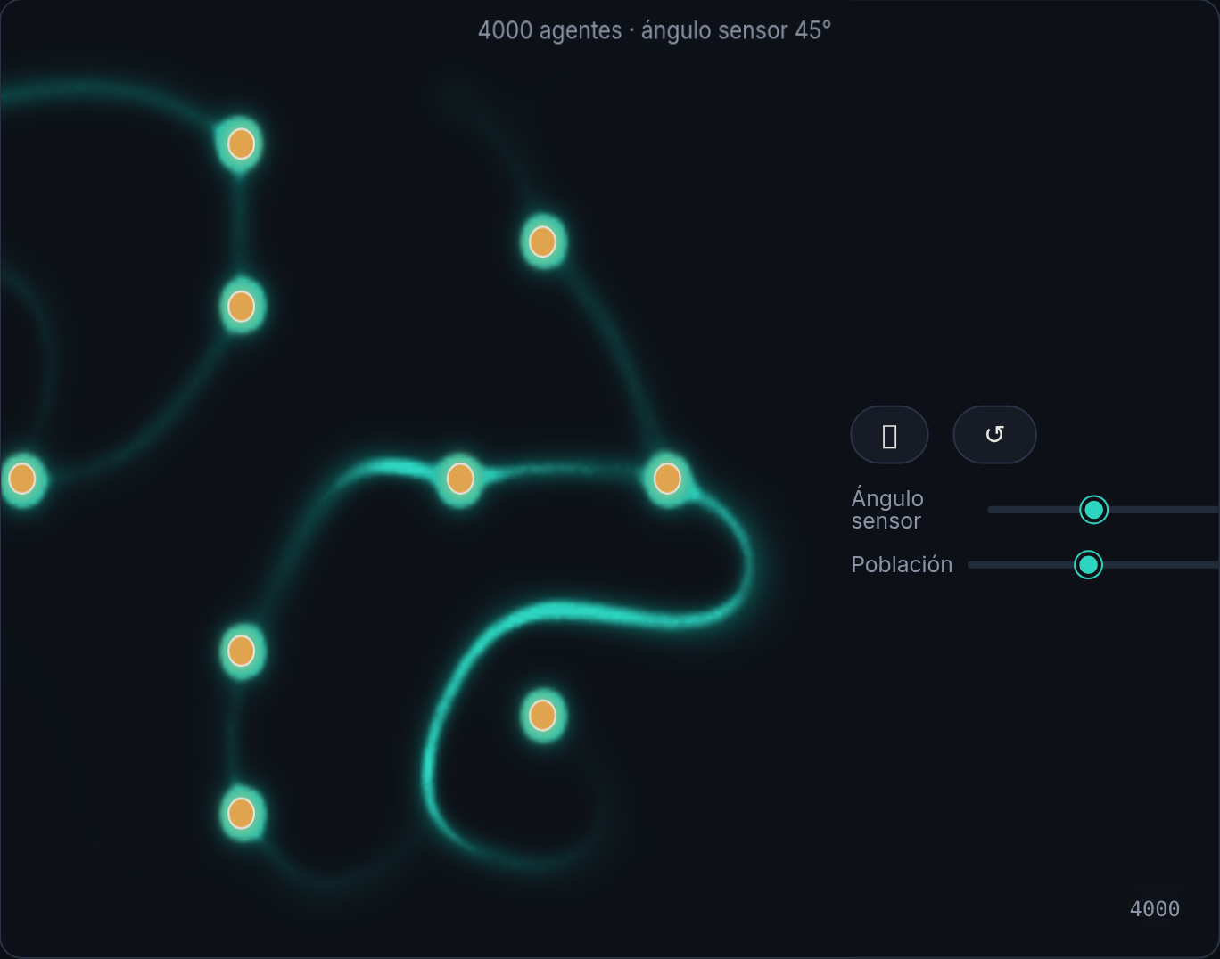
MODELO 4 · OPTIMIZACIÓN DISTRIBUIDA
Physarum — red de transporte emergente
Miles de agentes-feromona conectan centros urbanos en una red casi-óptima. Un moho reproduce la red ferroviaria de Tokio. Cómputo sin cerebro.
Tero et al., Science 2010.
ontología: ciudad como organismo / flujo
▶ versión interactiva en vivo en la web
Yuk Hui · El límite de la IA y el objeto epistémico del urbanismo · Filosofía de la Ciudad
11

Slide 12
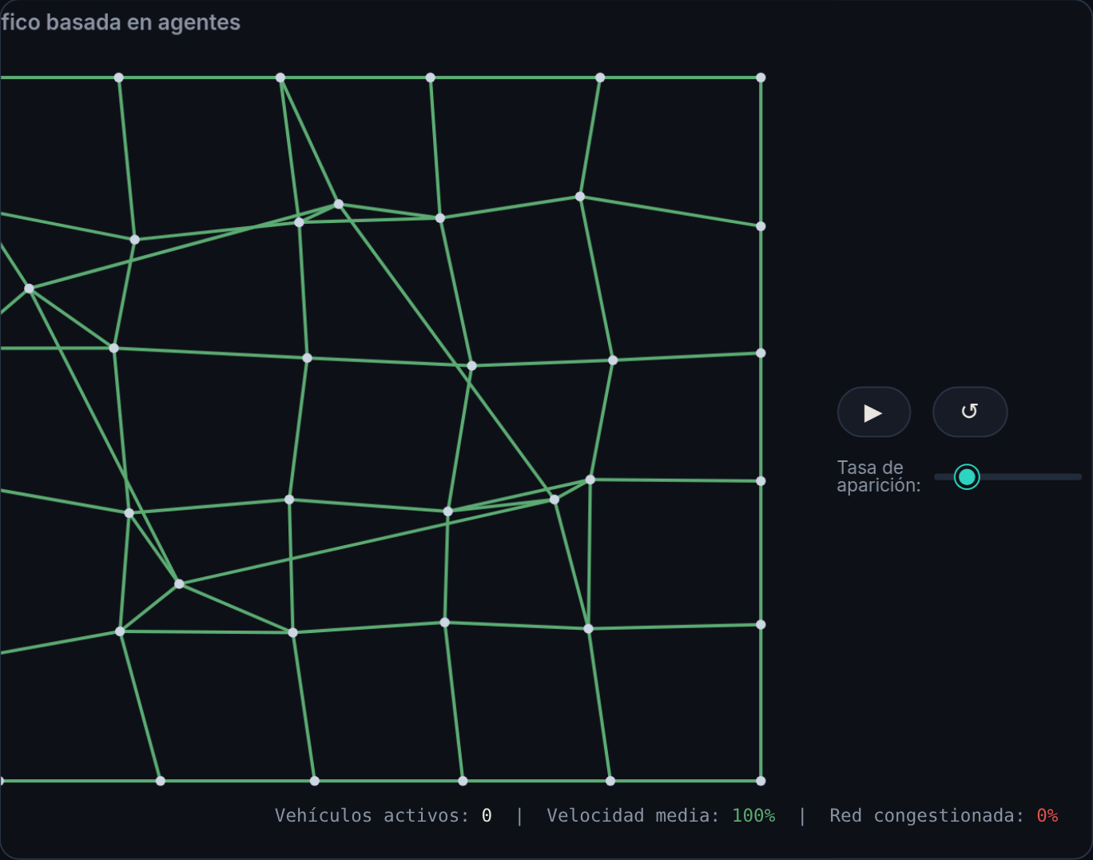
MODELO 5 · MICROSIMULACIÓN
Tráfico basado en agentes
Cada vehículo enruta y avanza; la congestión emerge de la interacción. Así se evalúan semáforos, peajes y trazados antes de construirlos.
MATSim, SUMO — estándar en planeación de transporte.
técnica: ciudad como sistema dinámico
▶ versión interactiva en vivo en la web
Yuk Hui · El límite de la IA y el objeto epistémico del urbanismo · Filosofía de la Ciudad
12

Slide 13
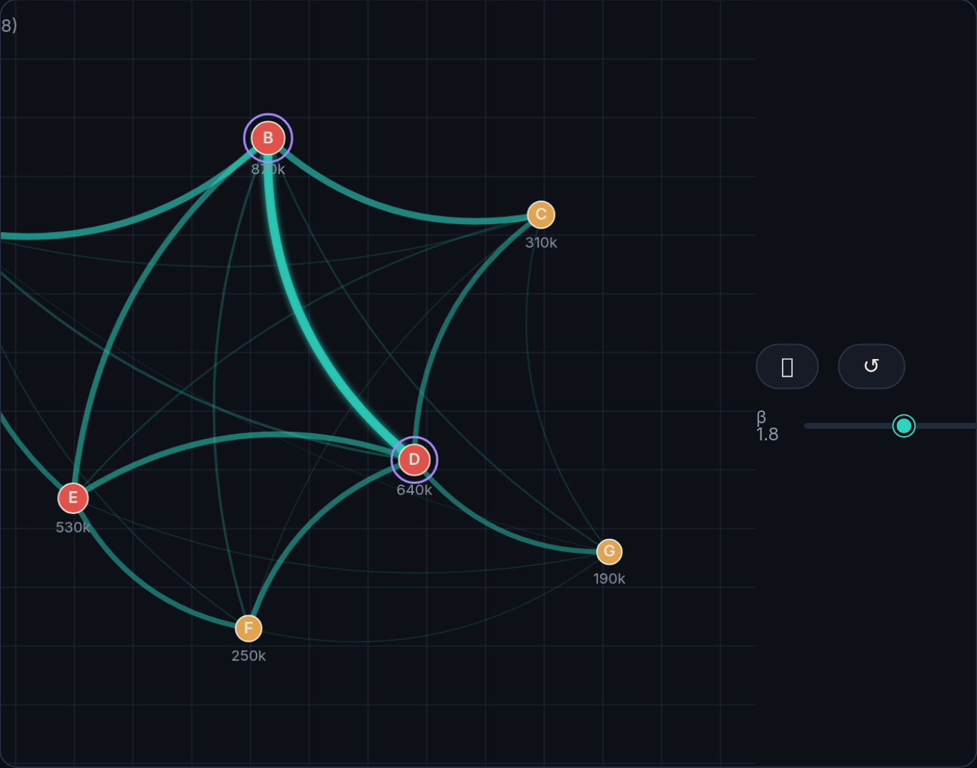
MODELO 6 · GEOGRAFÍA CUANTITATIVA
Modelo gravitacional de interacción
El flujo entre dos centros ∝ masas / distancia^β. Modela migración, comercio, viajes. Arrastra un centro y los flujos se recalculan.
Wilson, 1970 — geografía cuantitativa clásica.
epistemología: la fórmula como objeto
▶ versión interactiva en vivo en la web
Yuk Hui · El límite de la IA y el objeto epistémico del urbanismo · Filosofía de la Ciudad
13

Slide 14
ANÁLISIS · I
Ontológico: cada modelo funda un mundo
Ningún modelo es neutral. Cada uno enuncia una ontología de la ciudad:
Modelo | La ciudad es… | Ilumina / oculta
Autómata celular | proceso / mancha | morfología · borra al habitante
Schelling | agregado de decisiones | segregación · simplifica el deseo
Sintaxis espacial | red de relaciones | flujo · ignora el sentido
Physarum / gravedad | organismo / campo de fuerzas | eficiencia · naturaliza lo político
Esto es la cosmotécnica de Hui: toda técnica produce un cosmos. El modelo no describe la ciudad: la instaura.
Yuk Hui · El límite de la IA y el objeto epistémico del urbanismo · Filosofía de la Ciudad
14

Slide 15
ANÁLISIS · II
Técnico: ¿qué son, en rigor, estos cálculos?
Los modelos urbanos
La IA / ML
Sistemas dinámicos discretos · teoría de grafos · optimización · emergencia. Mecanismos transparentes: la regla ES la explicación.
Aproximación estadística de funciones sobre datos. Correlación opaca: predice sin explicar. Acelera, ajusta, genera código.
La IA construye el modelo más rápido. El modelo ES el conocimiento. No confundas al albañil con la casa.
Yuk Hui · El límite de la IA y el objeto epistémico del urbanismo · Filosofía de la Ciudad
15

Slide 16
ANÁLISIS · III — LA TESIS
Epistémico: la IA es acelerador, no sujeto
Objeto epistémico
Rol de la IA
El límite (Hui)
El modelo de cómputo sistémico. Lo que porta fines, ontología y mundo.
Acelerador epistémico: aplana la curva de construir esos modelos. Instrumento, no fuente.
Sin mundo ni juicio reflexionante, la IA no puede ser el objeto: no se da los fines del urbanismo.
El objeto epistémico del urbanismo no es la IA. Son los cálculos de orden sistémico — y la IA solo ayuda a parirlos ágilmente.
Yuk Hui · El límite de la IA y el objeto epistémico del urbanismo · Filosofía de la Ciudad
16

Slide 17
HUI, HASTA EL FINAL
¿Qué ciudad produce cada cálculo?
Si cada modelo instaura un cosmos, elegir modelo es un acto político y cosmológico —no técnico—.
Tecnodiversidad
Desde el Sur
Frente a la monocultura del “optimizar todo”: pluralidad de modelos, de cosmotécnicas, de mundos urbanos posibles.
¿Cómo se ven nuestras ciudades latinoamericanas —informales, vivas— bajo modelos pensados para otra cosmología? ¿Qué modelos nos faltan?
Yuk Hui · El límite de la IA y el objeto epistémico del urbanismo · Filosofía de la Ciudad
17

Slide 18
PARA DISCUTIR
Tres preguntas
1. Si la IA no tiene mundo, ¿qué mundo produce al gobernar la ciudad por datos? 2. ¿El “límite” en Hui es técnico o político? 3. ¿Qué cosmotécnica urbana latinoamericana estamos dejando de computar?
La IA aplana la curva de aprendizaje. Pero elegir qué ciudad calcular sigue siendo, y será, nuestro.
Gracias. · Steven Vallejo · Filosofía de la Ciudad · 2026

